Slide 1
Путешествие по Древнему Египту
Итоговая игра

Slide 2
Путешествие по Древнему Египту
1
2
3
4
5
6
7
8
9
10
11
12
13
14
15
16
17
18
19
20
21
22
23
24
25
26
27
28

Slide 3
Задание № 1
Разминка
На каком материке расположен Египет?
В какой части Африки?
На берегах какой реки?
Какие ещё реки протекают в Египте?
Покажи на карте Древний Египет.
Как называют правителя Египта?
Знатные люди Египта?
Первая столица Египта?
Кто записывал указы фараона?
Особое приспособление для полива – столб и качающаяся жердь?
Сплав меди и олова?
Несвободный человек?
Человек, изготавливающий какие-либо вещи,
предметы?

Slide 4
Задание № 2
Найдите фактические ошибки:
В Северо-восточной Африке расположено одно из самых больших озёр в мире – Нил. Долина Нила в древности была покрыта зеленью, по берегам росли финиковые пальмы, акации и высокий тростник – пороги.
Течение Нила встречало на своём пути опасные каменистые преграды – оазисы. Среди песков изредка встречаются островки зелени – ил.

Slide 5
Задание № 3
Египтяне страну мёртвых называли Аментис, что в переводе означает «запад». Почему именно так они называли страну мёртвых?

Slide 6
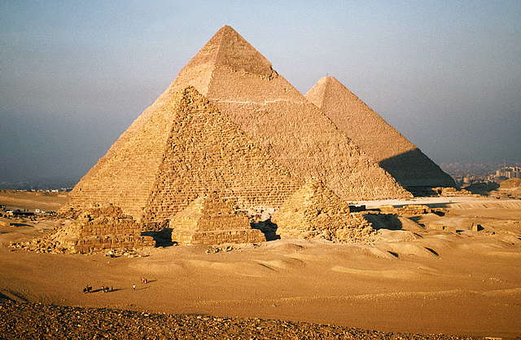
Задание № 4
Какое «чудо света» создали в Египте?

Slide 7
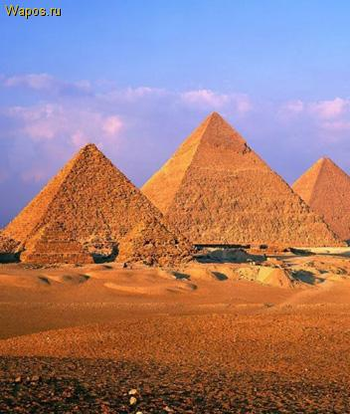
Задание № 5
Почему пирамиды строились только на левом берегу Нила и никогда на правом?

Slide 8
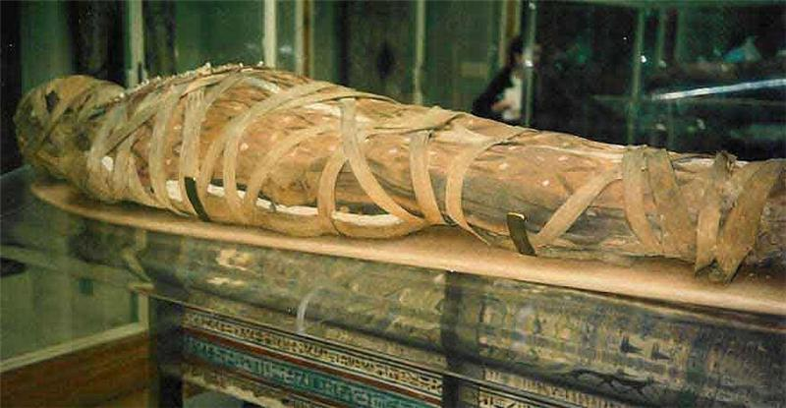
Задание № 6
Как называется высохшее тело умершего человека и во что оно помещалось?

Slide 9
Задание № 7
Древнегреческий историк писал: «Река течет тихо и увлекает с собой много различной земли и водных растений … Ежегодно разливаясь, река наносит свежий ил… Разделяясь на много частей, река образует дельту». О какой реке писал древний историк?

Slide 10
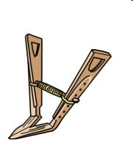
Задание № 8
Земледелие – важнейшее занятие египтян. Как называется орудие труда, применяемое при обработке земли?

Slide 11
Задание № 9
Вопрос команды.

Slide 12
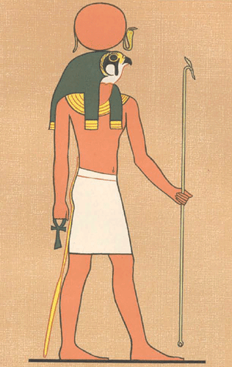
Задание № 10
Наступление дня египтяне связывают с появлением на небесном своде этого бога. Назовите его имя.

Slide 13
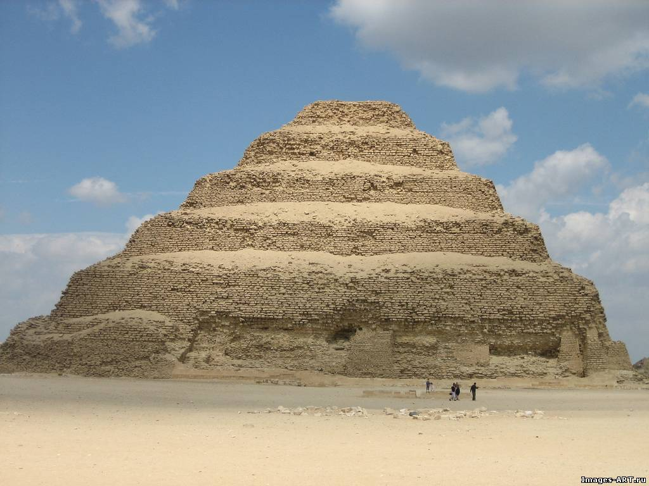
Задание № 11
Древнегреческий историк писал : «Сначала она идет в виде лестницы уступами или ступенями. После того, как заложили первые камни, остальные поднимали при помощи помостов» О строительстве какого сооружения идет речь?

Slide 14
Задание № 12
Вопрос команды.

Slide 15
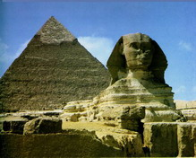
Задание № 13
В древнем Египте рядом с пирамидами устанавливали огромные скульптуры львов с головой человека. Как они назывались?

Slide 16
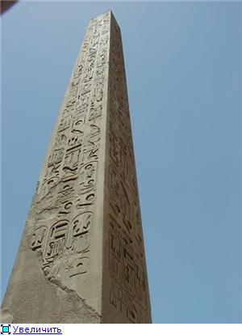
Задание № 14
Их помещали у входа в храм и называли «иглы фараонов». Что это?

Slide 17
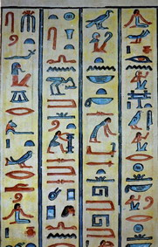
Задание № 15
Как называются знаки египетской письменности?

Slide 18
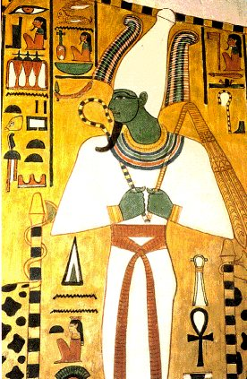
Задание № 16
Имя мифического царя Египта, научившего египтян выращивать зерно и виног­рад, печь хлеб?

Slide 19
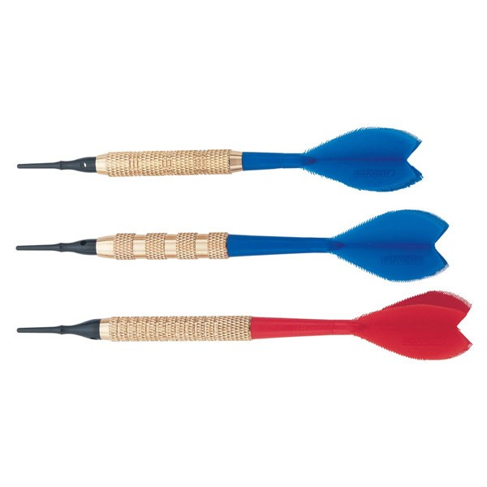
Задание № 17
Как называется короткое копьё?

Slide 20
Задание № 18
Как называется плата в казну части урожая и приплода скота?

Slide 21
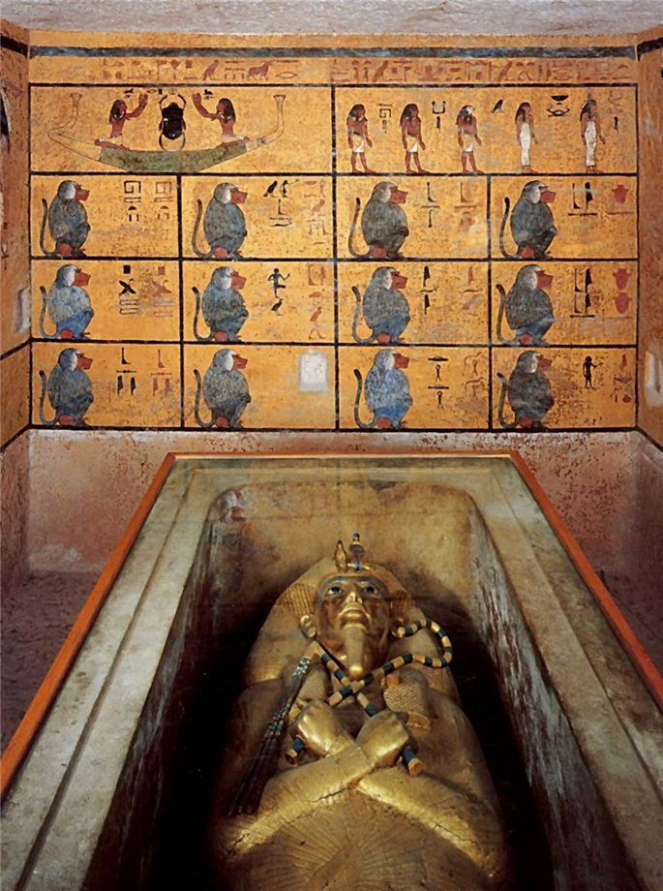
Задание № 19
Чью гробницу археологи нашли нетронутой?

Slide 22
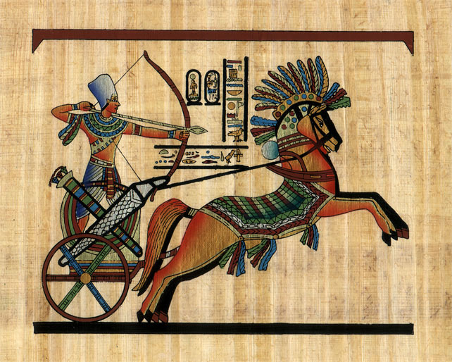
Задание № 20
Кто мог быть владельцем колесницы?

Slide 23
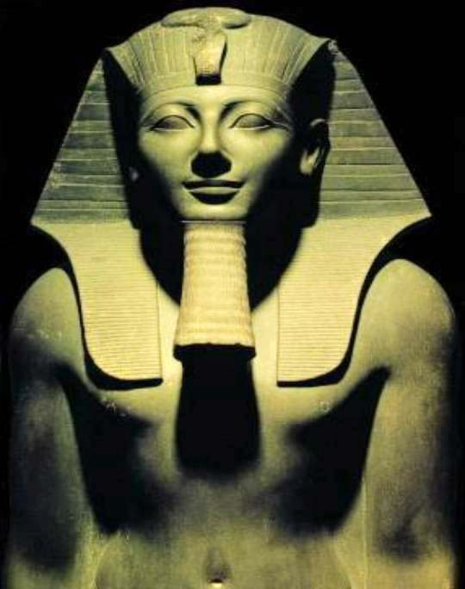
Задание № 21
При каком фараоне были совершены самые крупные завоевательные походы?

Slide 24
Задание № 22
Для поддержания войска каждый год проводился набор юношей, при этом в армию забирали…?

Slide 25
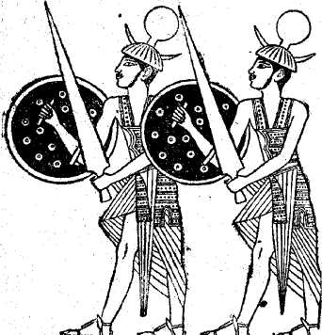
Задание № 23
Почему для своей охраны фараоны часто нанимали чужеземных воинов?

Slide 26
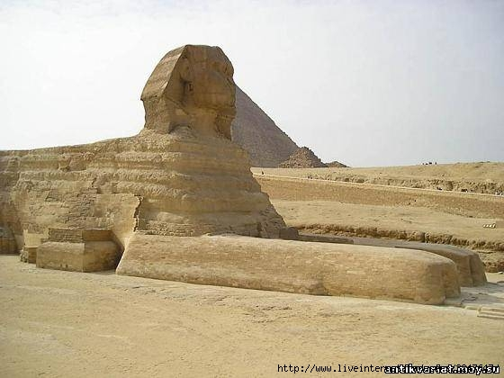
Задание № 24
Для «охраны» пирамид древние египтяне помещали рядом с ними статуи фантастических животных с головой человека и телом льва?

Slide 27
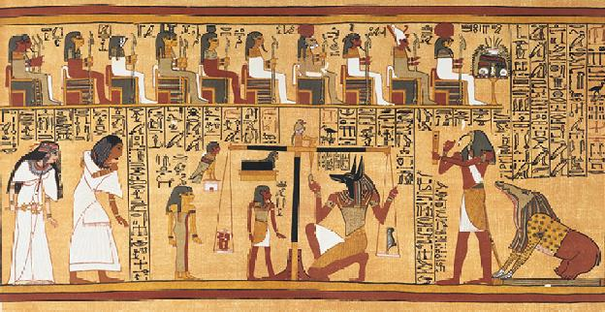
Задание № 25
Какой материал применяли в Египте для письма?

Slide 28
Задание № 26
Сколько лет назад произошло объединение Северного и Южного Египта?

Slide 29
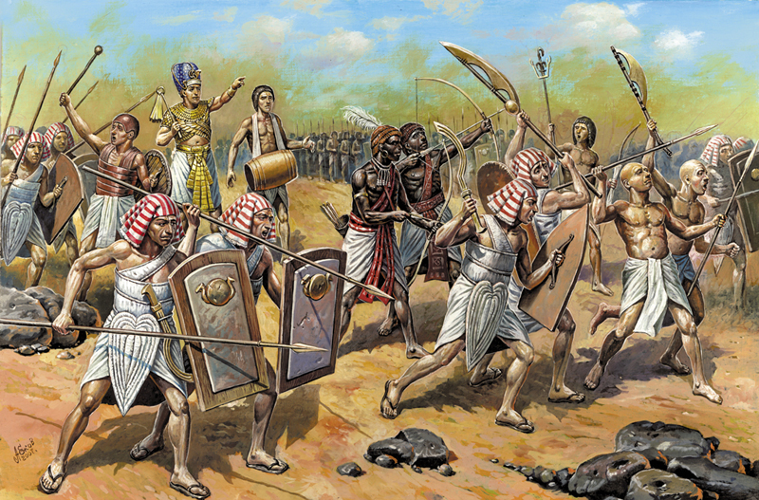
Задание № 27
Какое оружие было у египетского войска?

Slide 30
Задание № 28
Расположите данных людей в порядке их положения в египетском обществе по убыванию:
а) ремесленник
б) вельможа
в) писец
г) фараон
д) жрец

